Slide 1
Автоматизированная интегрированная библиотечная система (АИБС) «МегаПро»
Модуль «Электронная библиотека»

Slide 2
Модуль «Электронная библиотека» АИБС «МегаПро» предназначен для эффективной и удобной работы с электронными каталогами библиографических данных и цифровым информационным контентом, обеспечивает различные сервисы пользователям по доступу к информации, поиску, просмотру, заказу нужной литературы.
Модуль «Электронная библиотека» является «визитной карточкой» библиотеки в информационном пространстве - общение пользователей с библиотекой начинается именно с этого модуля. Работа с данным модулем производится пользователями с помощью web-браузера и может выполняться как в стенах библиотеки, так и удаленно.
Незарегистрированному пользователю предоставлены только основные поисковые возможности в электронном каталоге. Для использования всех возможностей модуля необходимо быть зарегистрированным пользователем библиотеки.

Slide 3
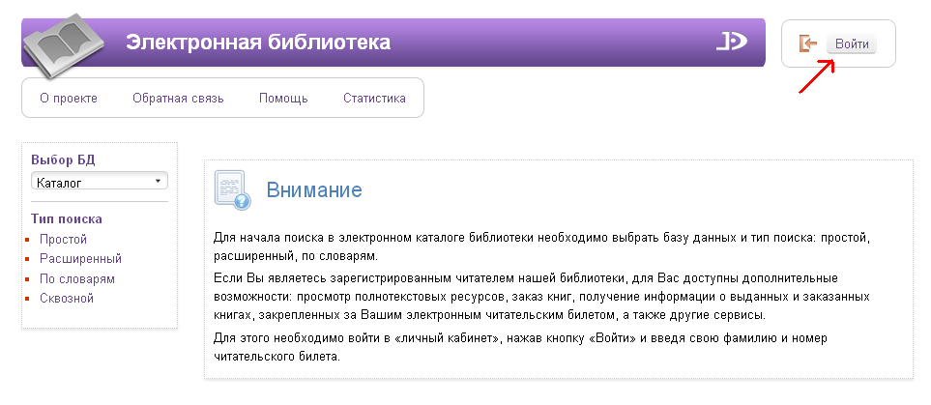

Slide 4
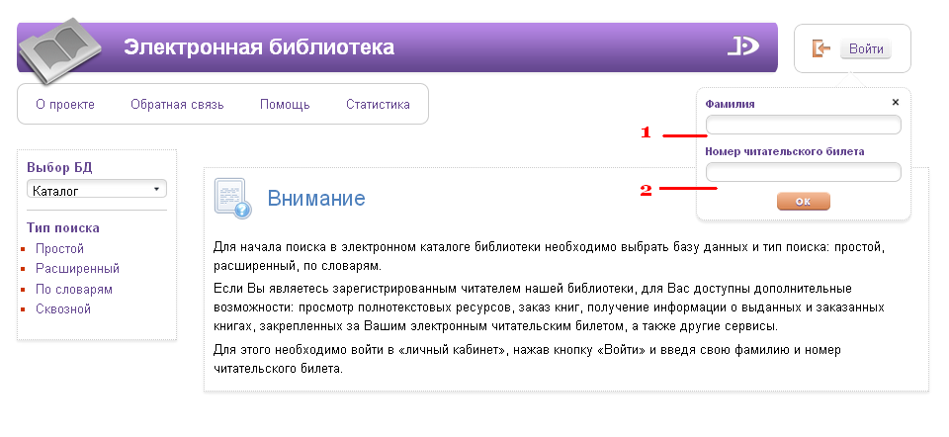

Slide 5
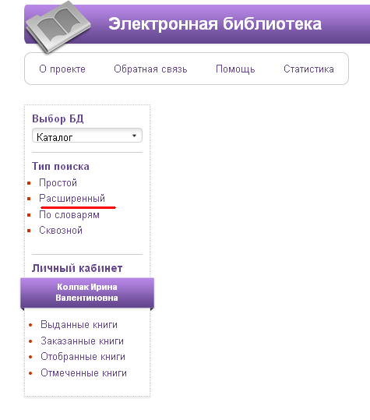

Slide 6
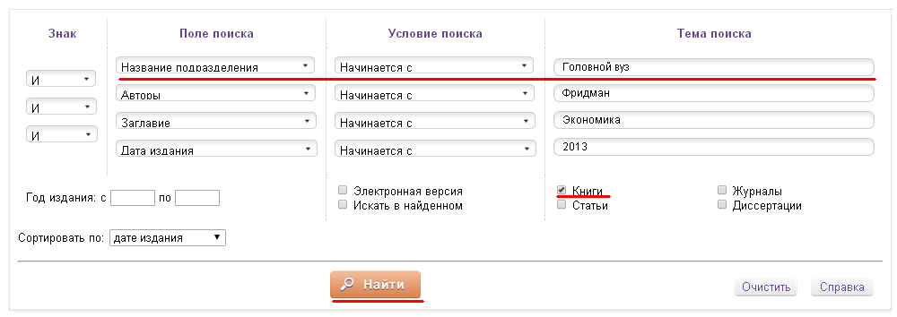
Для поиска литературы в электронном каталоге сначала необходимо выбрать свой филиал (например, для Москвы читатель выбирает в поле поиска «Название подразделения», а в теме поиска - головной вуз).

Slide 7
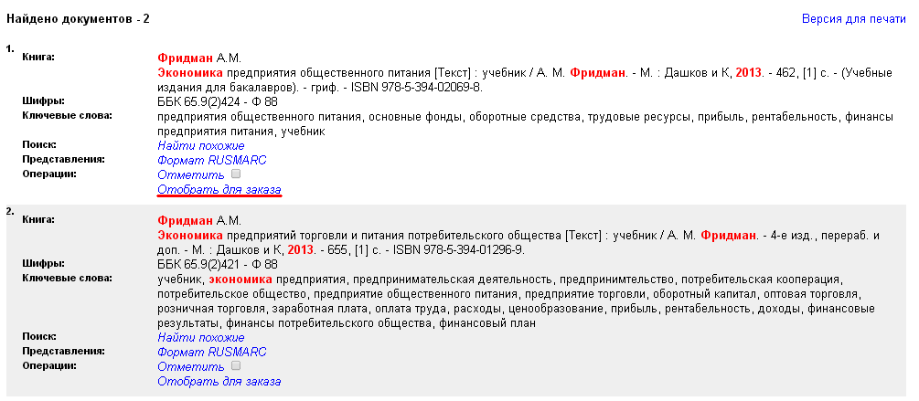

Slide 8
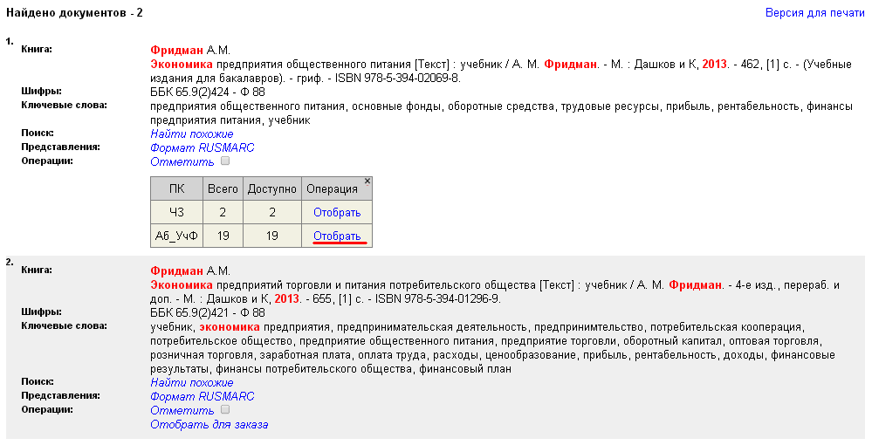

Slide 9
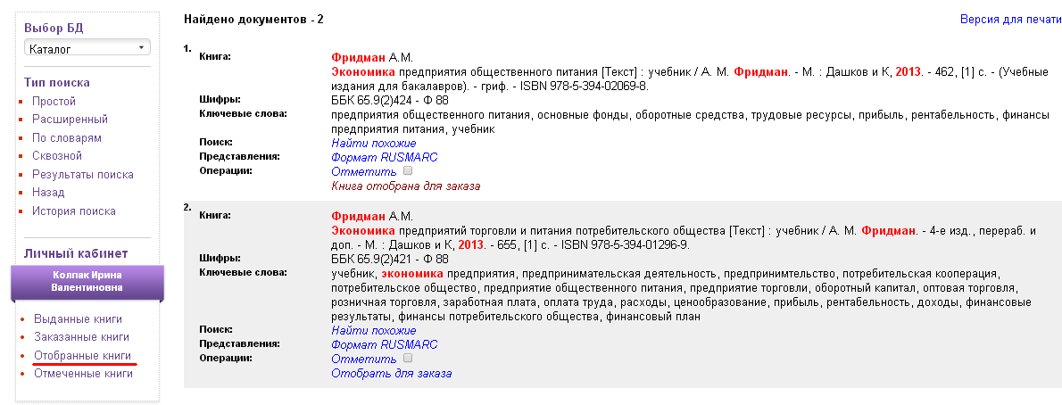

Slide 11
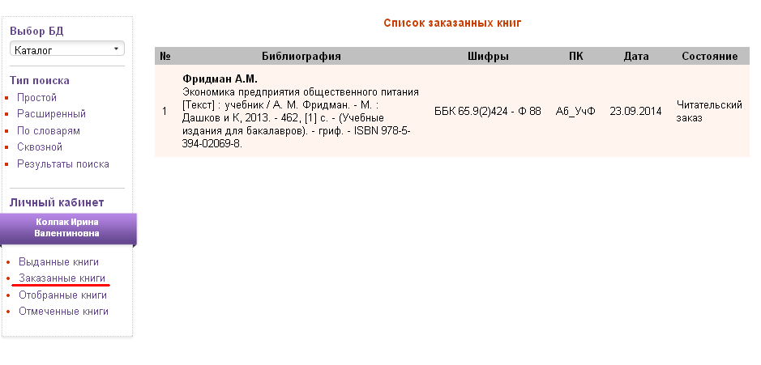

Slide 12
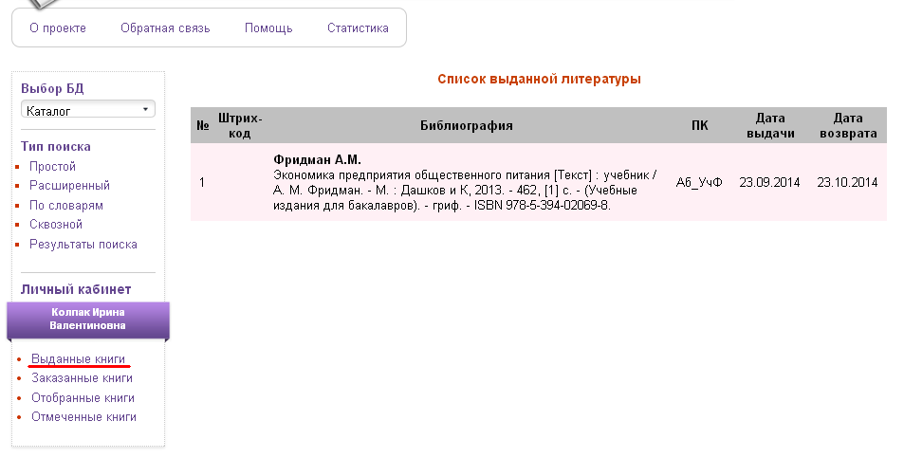

Slide 13
СПАСИБО ЗА ВНИМАНИЕ!

